Slide 1
墨竹图题诗

Slide 2
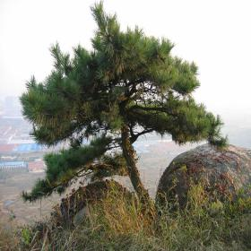
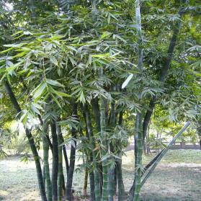
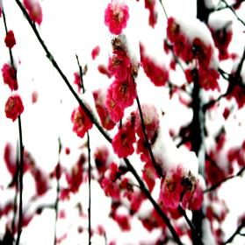
岁寒三友

Slide 3

我知道
松、竹经冬不凋，梅花迎寒开放，因此把“松、竹、梅”称为“岁寒三友”。竹与松、梅一样在中国人的心目中有很高的地位，他们象征着高洁、虚心、坚韧等品格，受到人们的喜爱。
小知识

Slide 4
苍松隐映竹交加，千树玉梨花，好个岁寒三友，更堪红白山茶 ----- 元.白朴《朝中措》
到深秋之后，百花皆谢，惟有松竹梅花，岁寒三友。 ------明.无名氏《渔樵闲话》

Slide 5
墨 竹 图 题 诗
从题目中你对这首诗有什么了解？
再看题目你还有什么疑问？

Slide 6
题 图 诗
你知道吗？
由于绘画不能像戏剧那样可以曲折、细致地表达复杂的情节和思想感情，而题上诗文正好可以在某种程度上克服绘画的这种局限性。在画上题诗的目的，一则是用诗文补充说明画意，二则可以通过题诗增加构图的均衡感。

Slide 7

水墨画
长期以来水墨画在中国绘画史上占着重要地位。以墨为主要原料加以清水的多少引为焦墨、浓墨、淡墨、干墨、湿墨等，画出不同浓淡（黑、白、灰）层次而形成水墨为主的一种绘画形式。

Slide 8
如何欣赏水墨画
先观大概，布局要和谐，是否有作者的个人风格，意境、意趣要深远。
其次看造型与线条，造型要不失情理，线条要自然生动。
再看墨色的变化。好的国画，讲究墨分五采：焦、湿、浓、重、清。

Slide 9
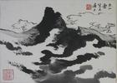
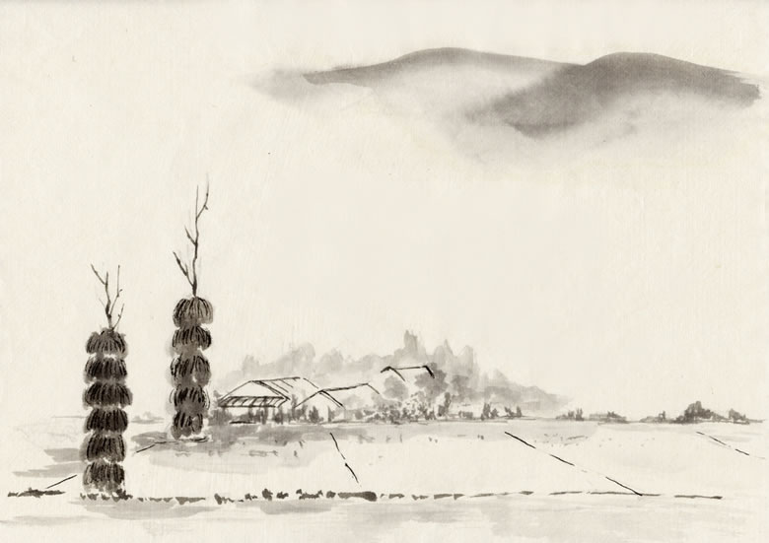
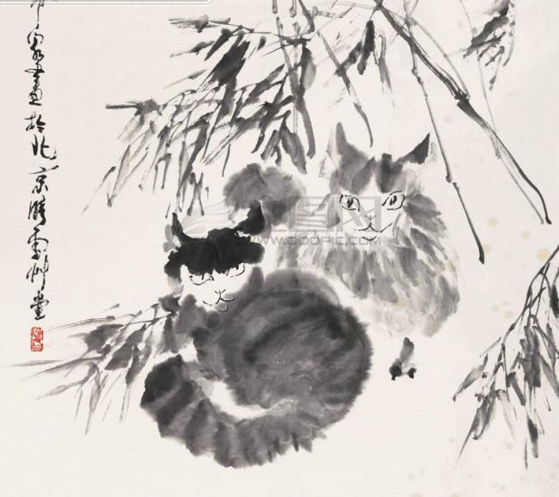
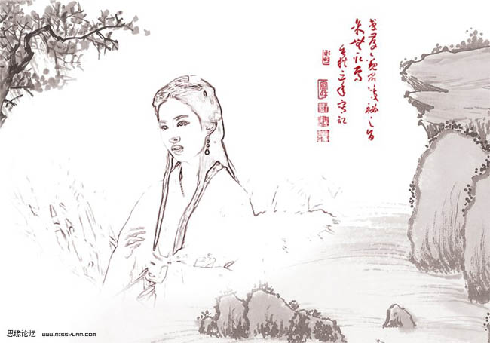
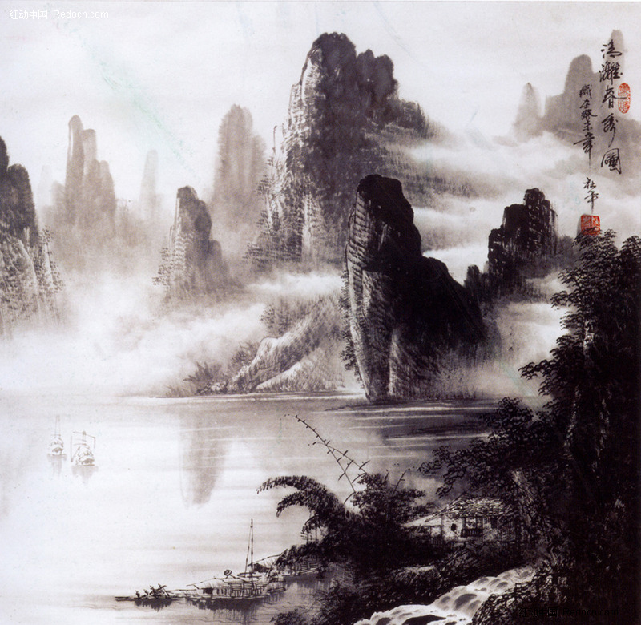
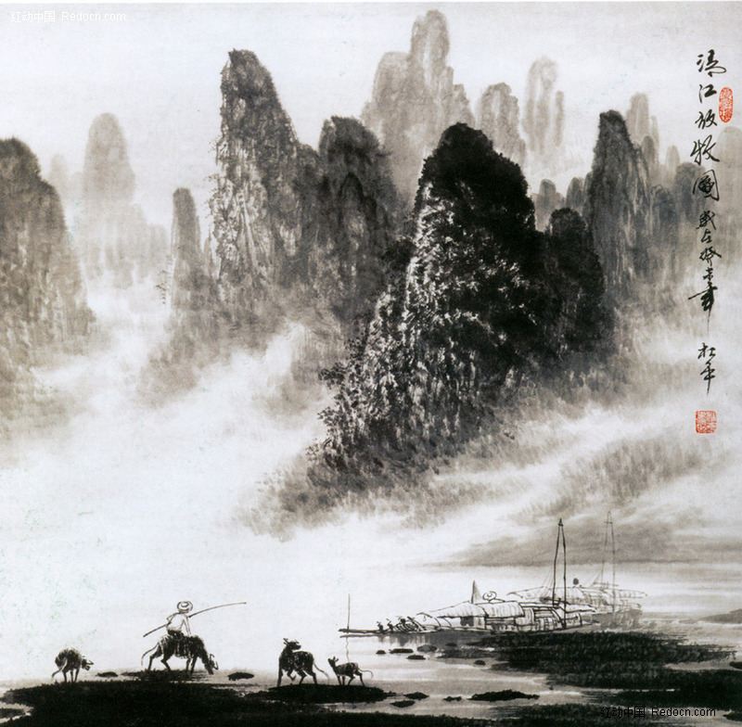

Slide 10
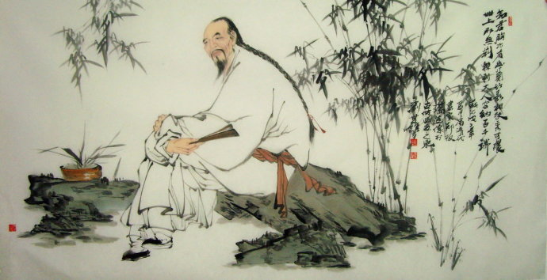

郑燮，字克柔，号板桥，清代诗词书画家，“扬州八怪”之一。他乾隆元年考中进士，曾任七品县官。他做山东范县知县时，爱老百姓，像对自己的儿子一样。他拒绝别人的馈赠和贿赂，处理政务勤敏，公文案卷不积压。公事之余就和文人们一块饮酒咏诗，有人都忘记他是县官了。

Slide 11
郑燮擅长画竹，兰、石次之。他认为兰四时不谢，竹百节长青，石万古不败。这正好与他倔强不驯的性格相合。郑燮的画一般构图很简单，但构思布局却十分巧妙，用墨的浓淡衬出立体感。虽只有黑色一种，但能让人感到兰竹的勃勃生气。

Slide 12
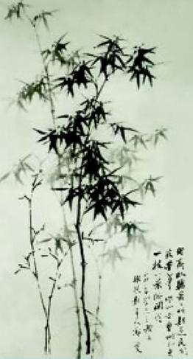

思考：这幅图的特色在哪儿呢？

Slide 13
墨竹图题诗
清.郑燮
衙
斋
萧
衙斋卧听萧萧竹，
疑是民间疾苦声。
些小吾曹州县吏，
一枝一叶总关情。
曹

Slide 14

我会读
衙 yá （县衙） 斋 zhāi（书斋）
萧 xiāo（萧萧） 曹 cáo （吾曹）

Slide 15
墨竹图题诗
清 .郑燮
yá
zhāi
衙斋卧听萧萧竹，
疑是民间疾苦声。
些小吾曹州县吏，
一枝一叶总关情。
cáo

Slide 16
学习古诗的方法
结合注释直译
结合背景理解
图诗结合感悟

Slide 17
衙斋卧听萧萧竹
衙斋：县衙书房 卧：躺着休息
萧萧：风吹竹叶发出的声音
诗意：在县衙书斋躺着休息，
听见风吹竹叶发出萧萧之声。

Slide 18
疑是民间疾苦声
我会说
诗意:立即联想到百姓啼饥号寒的怨声。
疑：作者由风吹动竹子发出的声音产生的联想。

Slide 19
创作背景
乾隆十一年，郑板桥调任潍县知县, 他到任前一年, 潍县就发生了海水倒灌，庄稼不收，疫病流行。到任后, 又遭遇大旱，当年秋天, 庄稼颗粒不收，饥民无数。灾民们背井离乡，卖儿卖妻，长途跋涉, 走上闯关东这条漫长而艰辛的道路, 但在途中又遇到豺狼和猛虎的攻击和吞噬， 还有盗匪的抢劫。逃荒者因为饿得瘦骨嶙峋，连饿虎“亦弃之不取”，到处是饿殍遍野，弃婴哀嚎。

Slide 20
创作背景
郑板桥被饥民们的悲惨境遇所震撼，他饱含着对饥民们的深情,整日为灾民奔波,白天劳顿,晚上思绪万千,夜不能寐。听着冷雨敲窗，风吹疏竹，发出萧萧之声，他立即联想到百姓啼饥号寒的怨声，于是起身展纸作画，成就此篇。

Slide 21
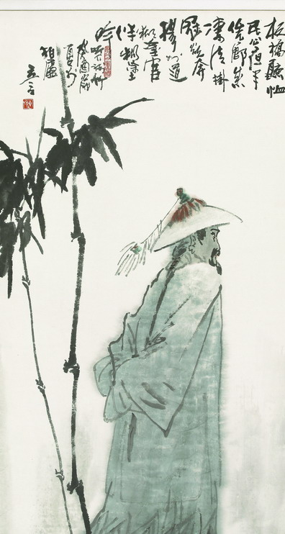
当时郑燮上书请示放赈，打开官仓，救济百姓。他来不及等上级批复，毅然开仓放粮，因此得罪了上级，被罢官。

Slide 22

我来说
些小吾曹州县吏
些小：这些小小的 吾曹：辈
诗意：我们虽然只是些小小的州县官吏。

Slide 23

想一想
一枝一叶总关情
你们从这“一枝一叶”想到了谁？

Slide 24
官 场 现 象
在乾隆中期以后,土地兼并严重,统治集团奢侈腐化,吏治败坏,军队腐朽,民不聊生。各地官吏钻营敲诈，损人利已，尔虞我诈，溜须拍马不一而足。一次太后圣寿，各地督抚争相攀比捐银，御使钱峰连参十大督抚的贪污，此事震惊乾隆 。

Slide 25

我来读
墨竹图题诗
郑燮
衙 斋/ 卧 听/ 萧 萧 竹/，
疑 是/ 民 间/ 疾 苦 声/。
些 小 /吾 曹/ 州 县 吏/，
一 枝 /一 叶/ 总 关 情/。

Slide 26
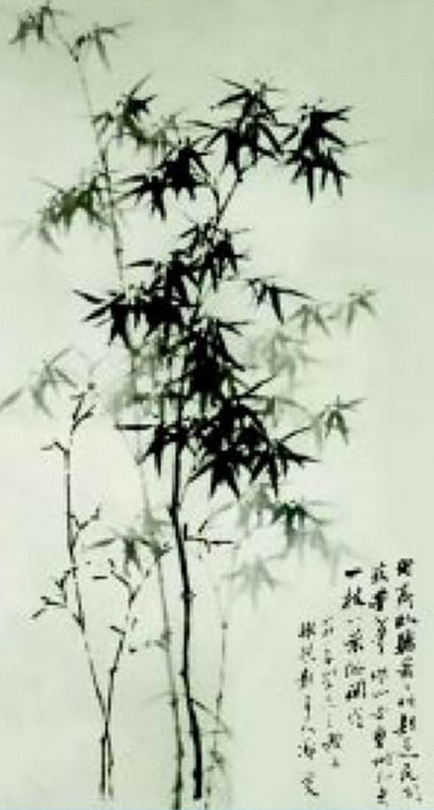
一枝一叶总关情
这句诗寄予了作者深厚的情感。表面上写竹，实则写人。诗人托物言情，写出了诗人对百姓的仁爱之心，体恤之情。

Slide 27

墨竹图题诗
郑燮
衙 斋/ 卧 听/ 萧 萧 竹/，
疑 是/ 民 间/ 疾 苦 声/。
些 小 /吾 曹/ 州 县 吏/，
一 枝 /一 叶/ 总 关 情/。
我来读

Slide 28
予告归里，画竹别潍县绅士民
清·郑板桥
乌纱掷去不为官，囊橐萧萧两袖寒；
写取一枝清瘦竹，秋风江上作渔竿。
赏析:
郑燮临走潍县,士绅、百姓挽留他。郑板桥就画了一幅竹子留赠。这首诗就题在上面，第一句表示弃官不仕的决心；第二句写作官时廉洁的作风；第三、四句表达归隐生活的心情。诗人既然不能“兼善天下”也就决定“独善其身”。

Slide 29
说一说
衙斋卧听萧萧竹，疑是民间疾苦声。
些小吾曹州县吏，一枝一叶总关情。

Slide 30
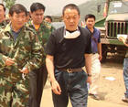
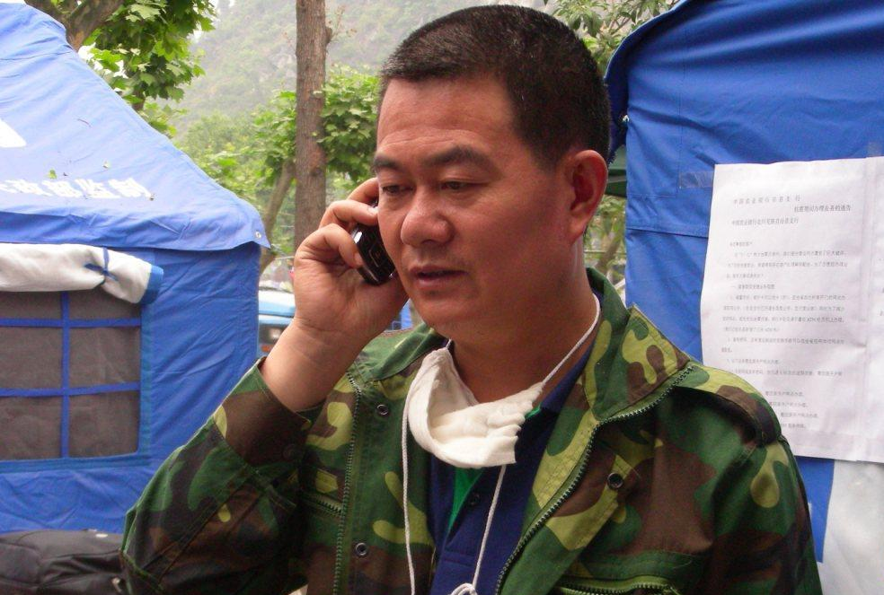
北川县县长经大忠，汶川大地震中，北川县受灾最为惨重，他也失去了6位亲人，但是他忍住悲伤，一声喊振聋发聩：干部留下，让学生娃先撤！他用最快速度将县城里的8000多名幸存群众集中在安全区域，作为北川抗震救灾前线指挥部副指挥长，经大忠3天3夜没有合眼，始终战斗在抗震救灾第一线。

Slide 31
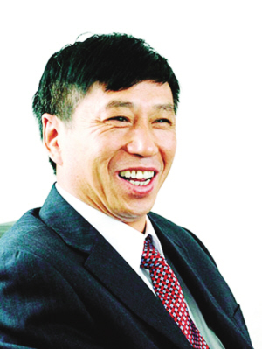
沈浩生前，任小岗村党委第一书记、村委会主任。他一到小岗村，便把全村108户人家跑了两遍，和群众促膝谈心，对全村大事小情、群众安危冷暖了然于胸……他一天平均要工作17小时，心疼他的村民总是劝他：“沈书记，您歇会吧，从早到晚没见您歇过呀……”而沈书记总说:“没事，这事得快，村里群众还等着我回话呢，别让乡亲们着急”。他大年三十还在村里，几年来一直租住在村民家中。

Slide 32
墨竹图题诗
清.郑燮
衙斋卧听萧萧竹，
疑是民间疾苦声。
些小吾曹州县吏，
一枝一叶总关情。

